Slide 1
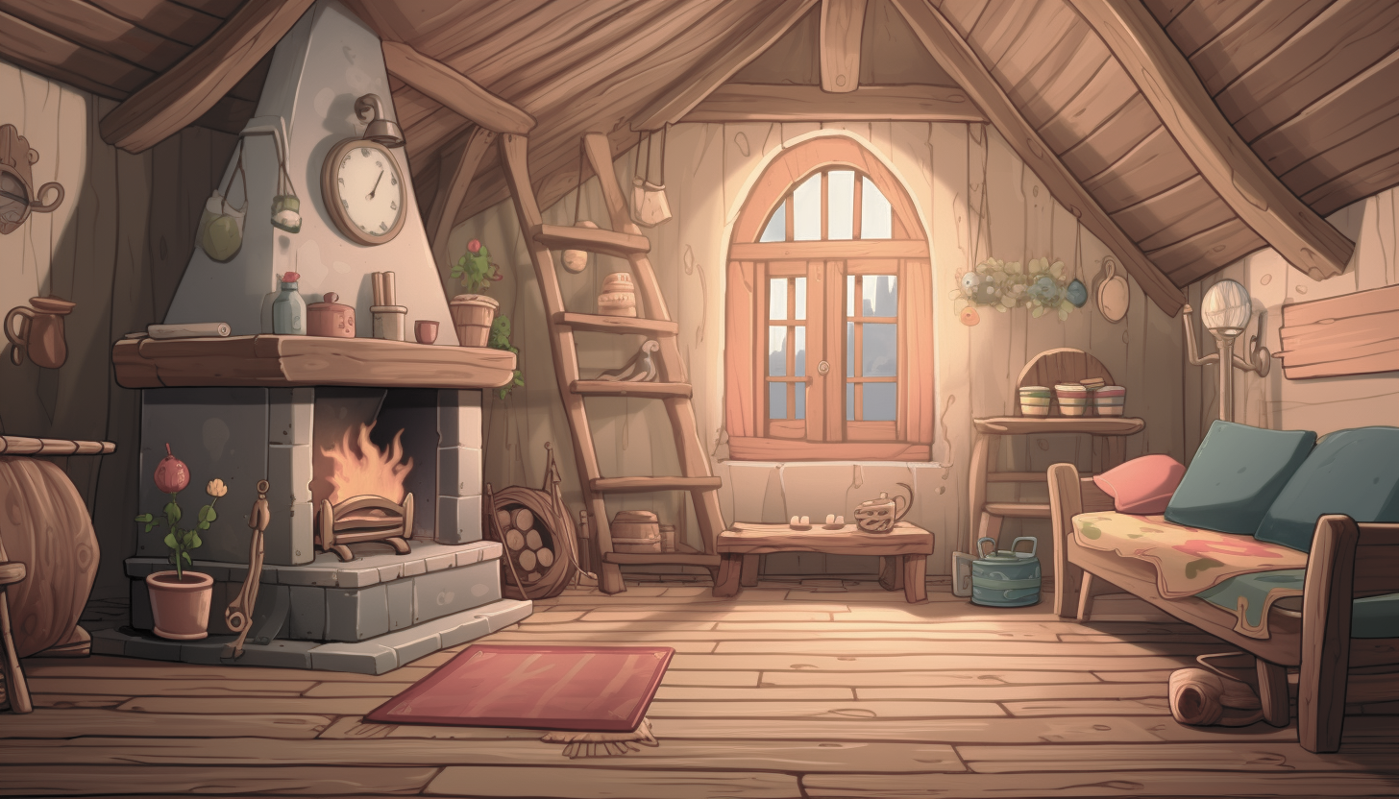


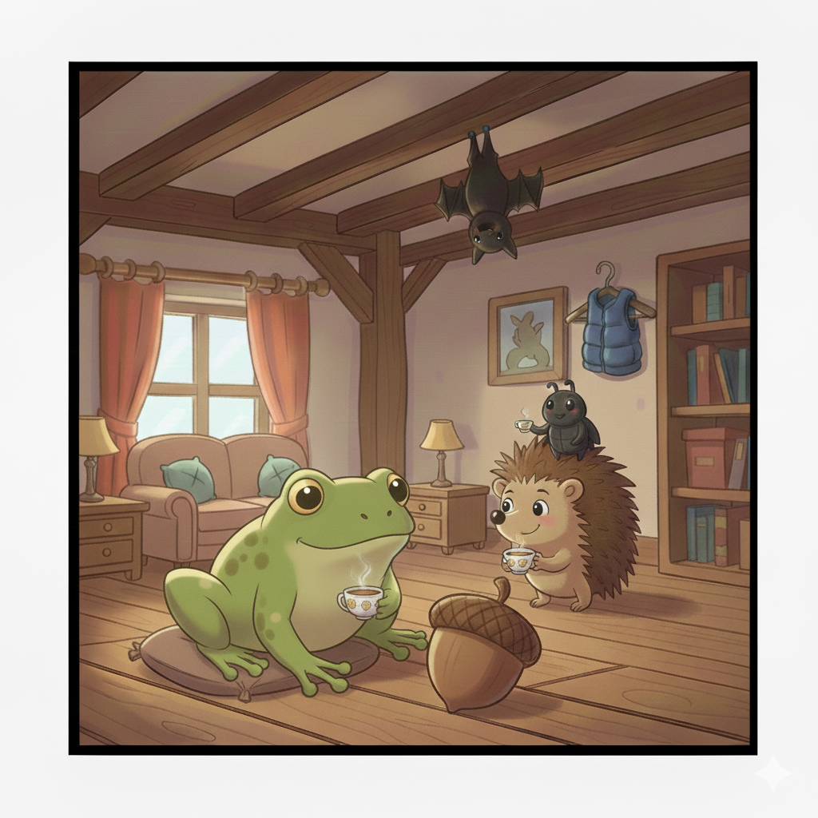



АША АЖА
ОШО ОЖО
УШУ УЖУ
Чем занимаются жители и гости этого дома?
Кто здесь живёт? Почему ты так думаешь?
Что начинается на звук Ж?
Что/кто находится в комнате?
АШО АЖУ
ОША ОЖУ
УША УЖО
ЫША ЫЖО
ЭШУ ЭЖА
ИШО ИЖУ

